Slide 1
빅데이터 분석 1주
중앙대학교
조진혁

Slide 2
강의 일정
 | 강의 내용 | 목표
1주 | Python 소개 및 설치 기초 문법 | 개발 환경 구축 및 데이터 분석에 꼭 필요한 최소한의 파이썬 문법 학습
2주 | Pandas 1 | 데이터 전처리
3주 | Pandas 2 Numpy | 행렬 데이터 연산
4주 | Matplotlib | 데이터 시각화
5주 | 지도학습 | K-nn 이해 및 실습
6주 | 비지도학습 | K-means 이해 및 실습

Slide 3
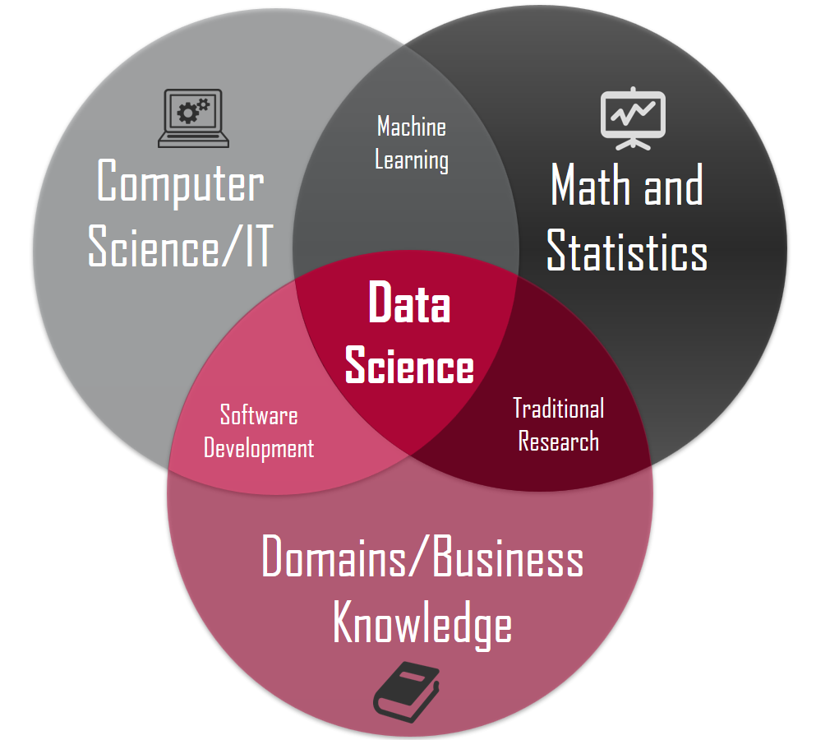

Slide 4
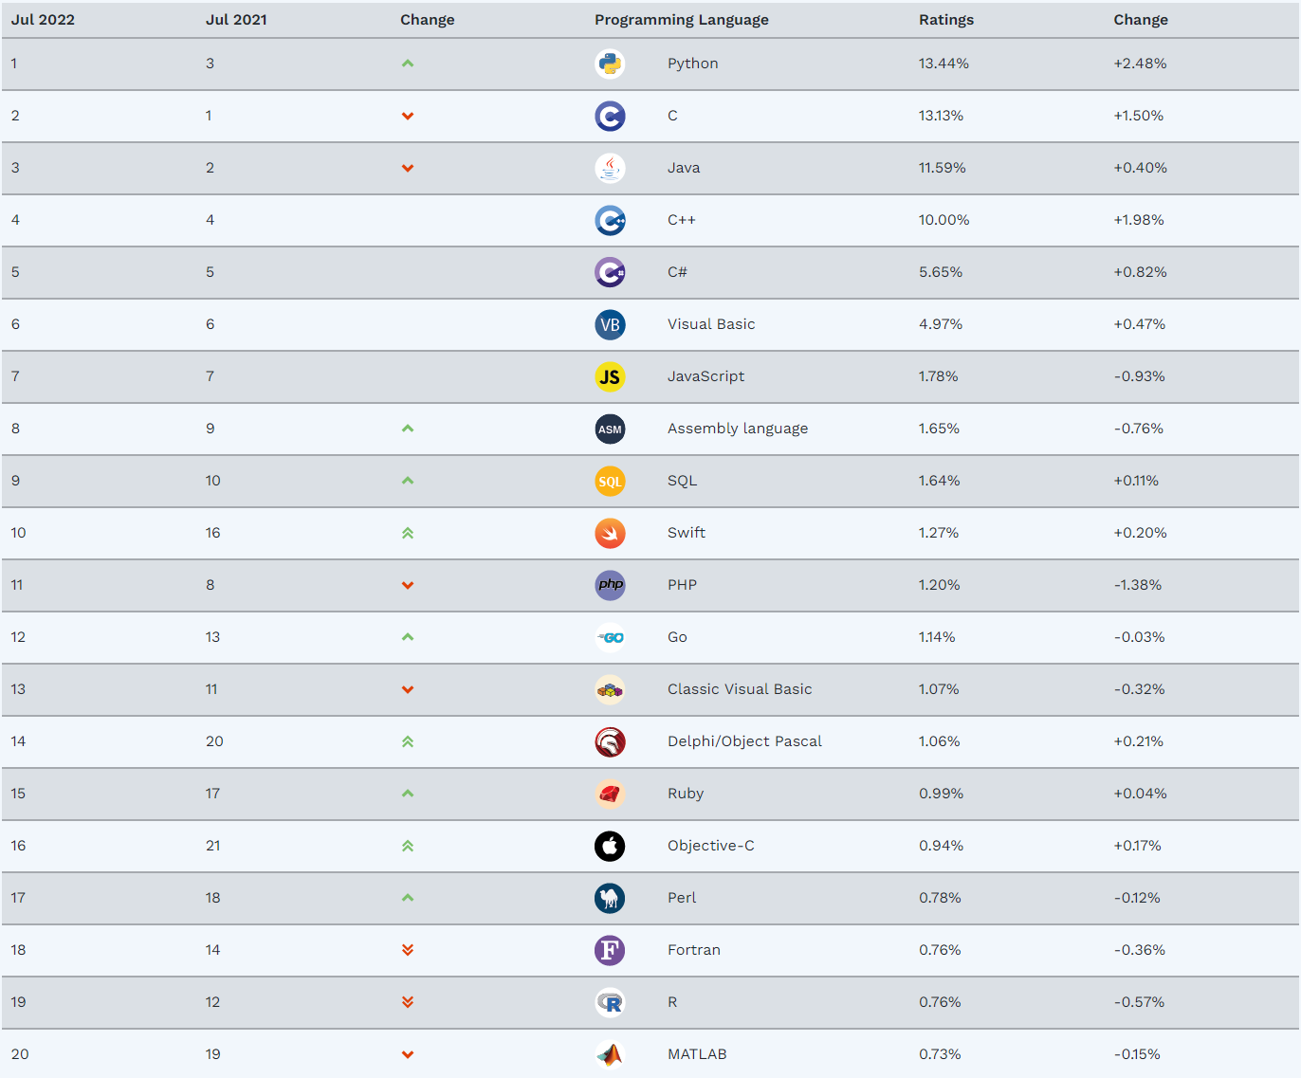
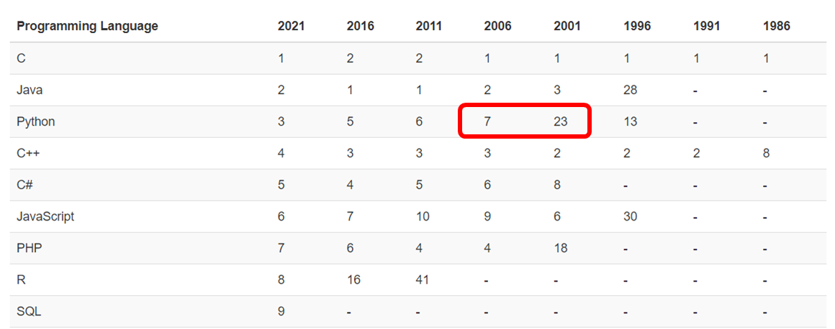
왜 파이썬인가?
https://www.tiobe.com/tiobe-index/

Slide 5
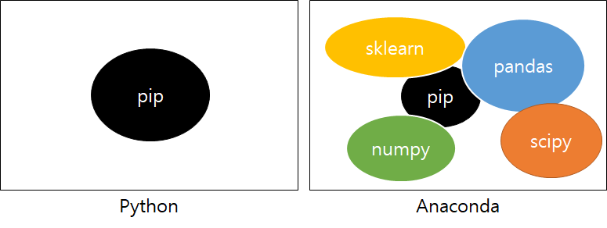
파이썬과 아나콘다

Slide 6



빅데이터 분석을 위한 라이브러리

Slide 7
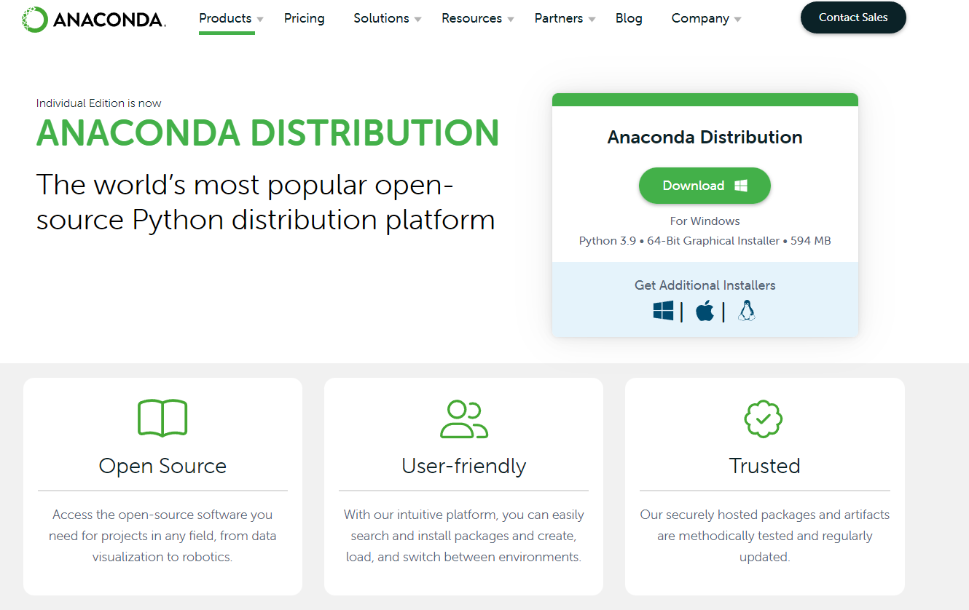
아나콘다 설치
https://www.anaconda.com/products/distribution

Slide 8
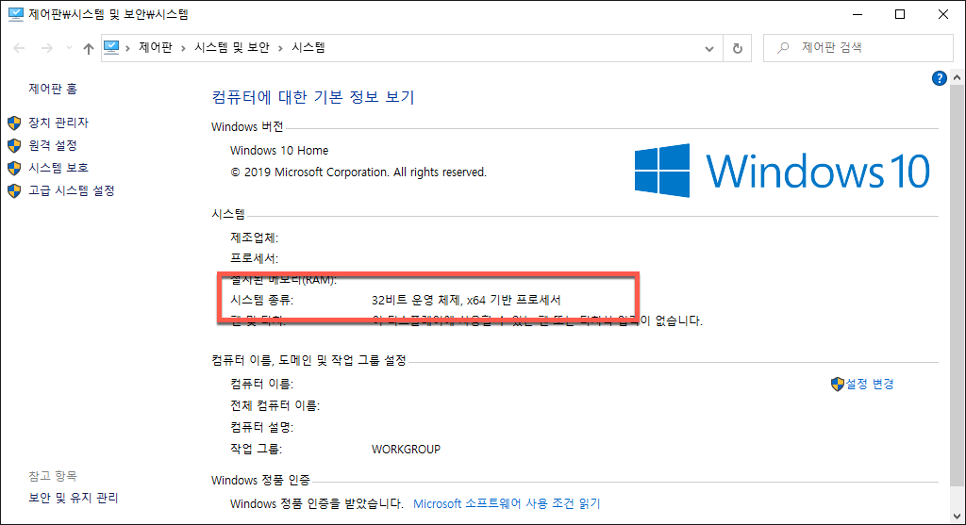
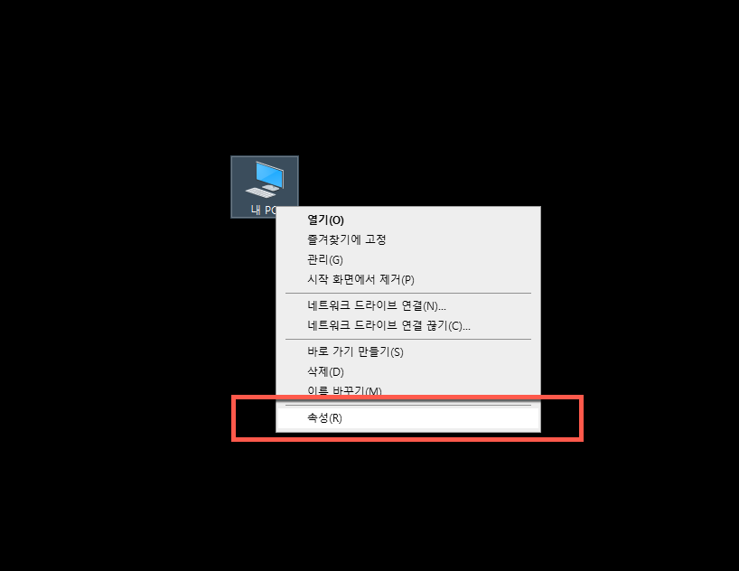
32비트 64비트 확인

Slide 9
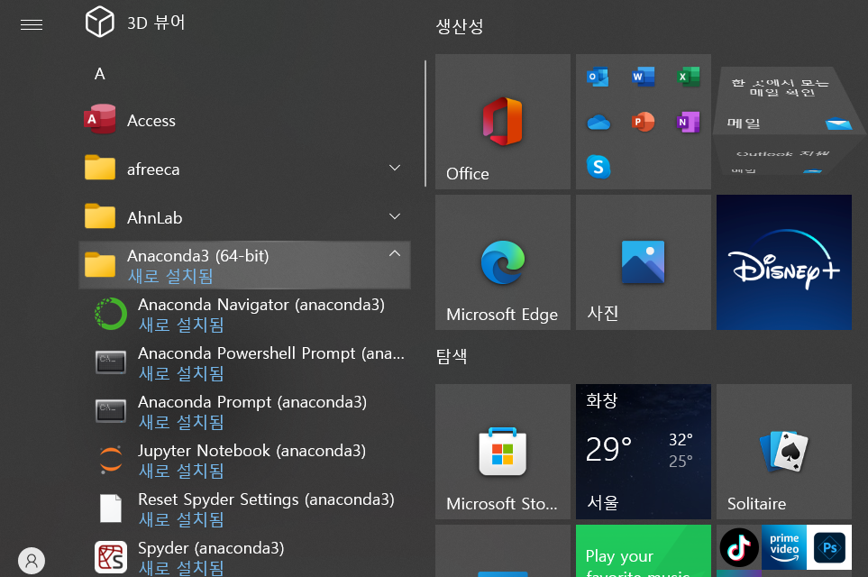
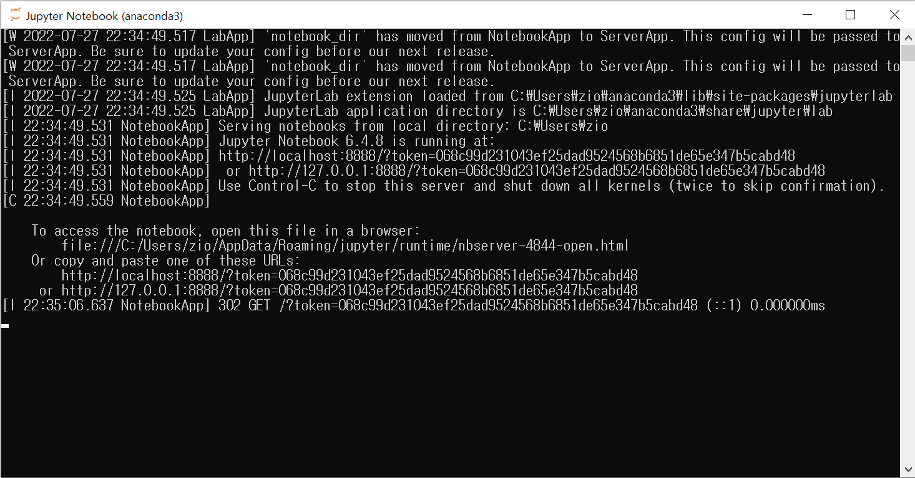
주피터 노트북 실행
주소를 복사하여 크롬 혹은 웹브라우저에 붙여넣기

Slide 10
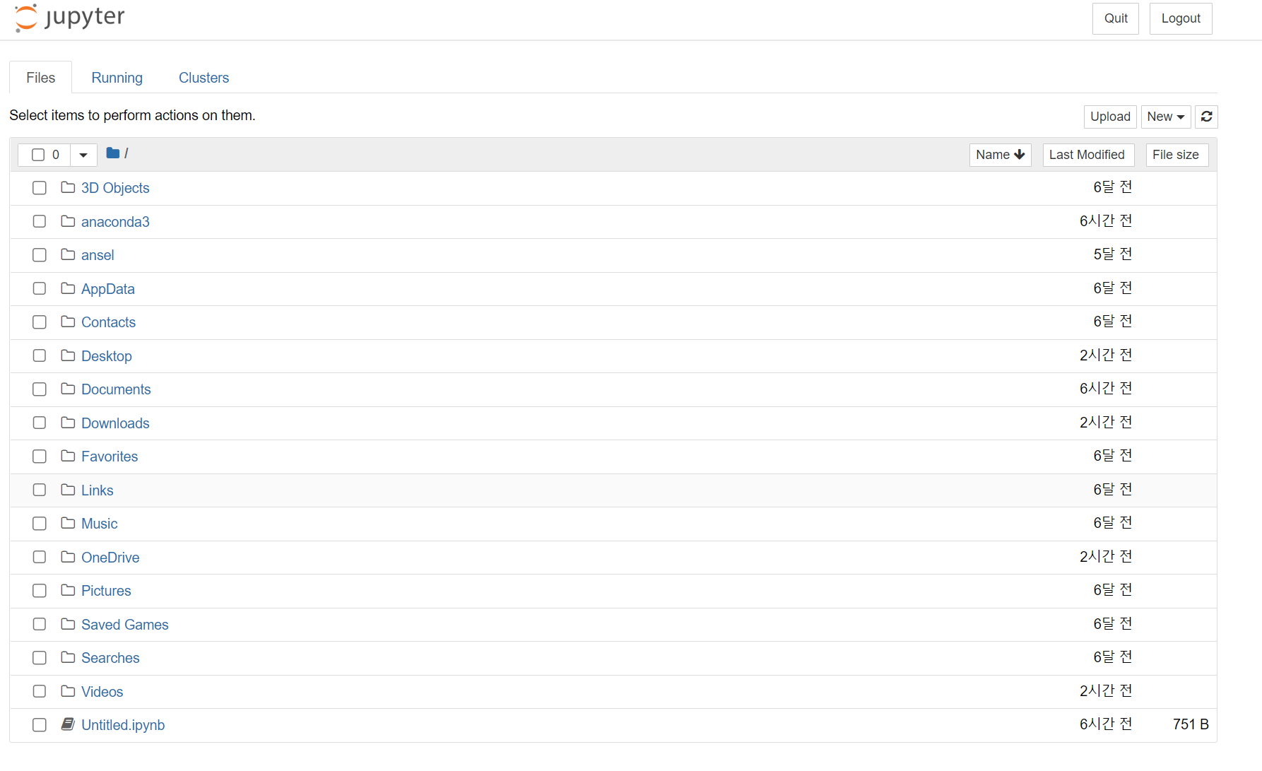
주피터 노트북 저장 경로
기본 저장 경로 C:\Users\사용자윈도우계정이름

Slide 11
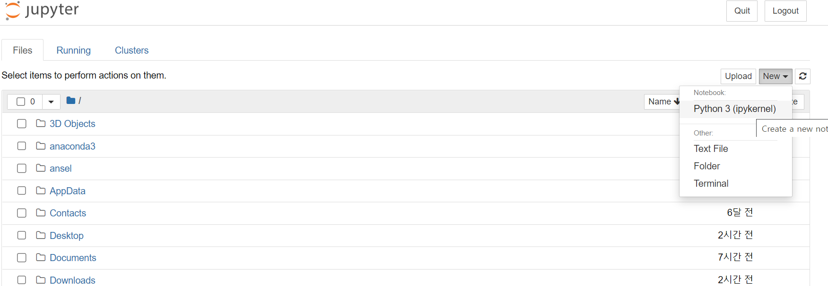
주피터 노트북 새 작업 열기

Slide 12
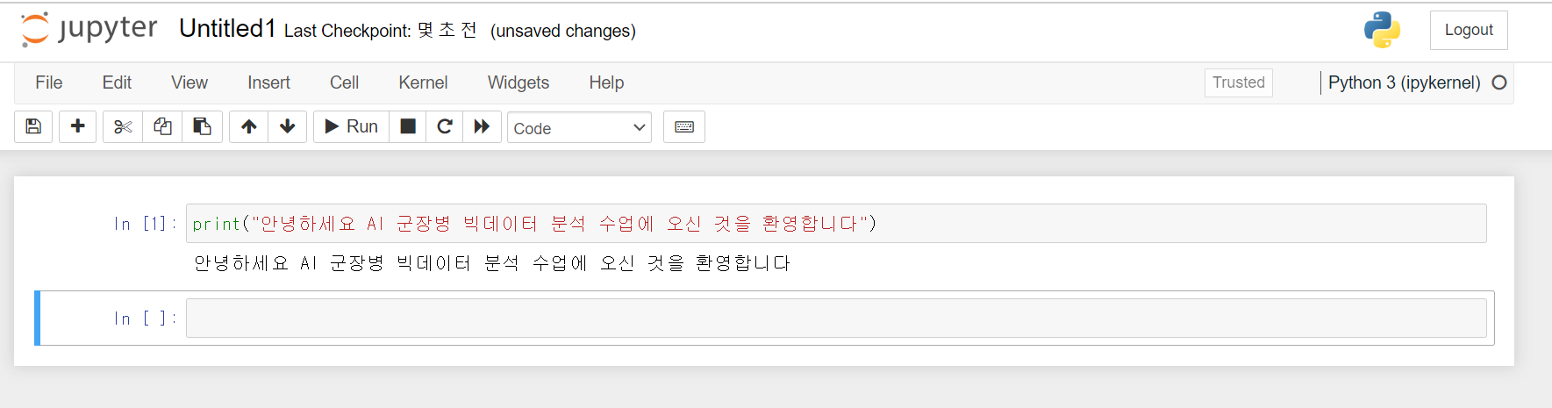
주피터 노트북 명령어 실행
셀에 명령어를 입력하고 SHIFT+Enter 로 실행

Slide 13
입력, 출력 input, print
>>> a = input()
Life is too short, you need python
>>> a
'Life is too short, you need python'
>>>

Slide 14
숫자형 변수
# 기본적인 사칙연산
print(5 + 6) # 11
print(5 - 2) # 3
print(3 * 8) # 24
print(3 ** 3) # 27 제곱
print(8 % 3) # 2 나머지

Slide 15
문자형 변수
test = "Hello World!"
print(test) # Hello World!
test = 'Hello!'
print(test) # Hello!
test = 'I don\'t need Coke!'
print(test) # I don't need Coke!
test = "I don't need Coke!"
print(test) # I don't need Coke!

Slide 16
조건문 if
if 조건문:
코드
elif 조건문2:
코드
else:
코드
name = 'Leopold'
if name is 'Myungseo':
print('Hello Myungseo')
elif name is 'Kang':
print('Hello Kang!')
else:
print('Hello Everyone!')

Slide 17
반복문 for
for 카운터변수 in range(반복횟수):
반복해서 실행할 명령
for i in range(4):
for j in range(4):
print(i + j, end=" ")
print()
0 1 2 3
1 2 3 4
2 3 4 5
3 4 5 6

Slide 18
For문 예제 구구단
for x in range(2, 10):
print("------- [" + str(x) + "단] -------")
for y in range(1, 10):
print(x, "X", y, "=", x*y)
print("---------------------")

Slide 19
파일 입출력
f = open("새파일.txt", 'w')
f.close()
파일열기모드 설명
r 읽기모드 - 파일을 읽기만 할 때 사용
w 쓰기모드 - 파일에 내용을 쓸 때 사용
a 추가모드 - 파일의 마지막에 새로운 내용을 추가 시킬 때 사용

Slide 20
숙제 1
사용자에게 정수를 입력 받아 제곱을 출력 하시오
  예) 4 입력 16 출력, 5 입력 25 출력

Slide 21
숙제 2
사용자에게 입력 받은 수 만큼 별 피라미드 출력
  예 3 입력
  *
  * *
  * * *

